Slide 1
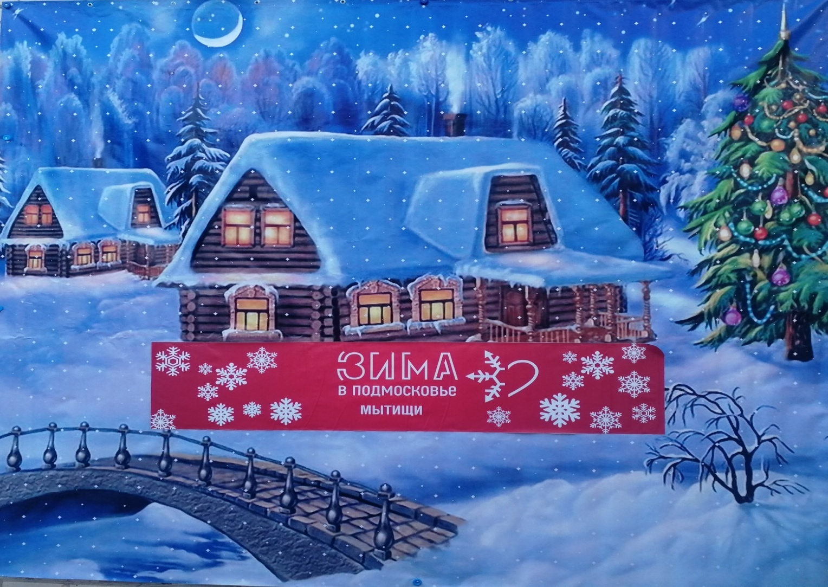
МУНИЦИПАЛЬНОЕ БЮДЖЕТНОЕ ДОШКОЛЬНОЕ ОБРАЗОВАТЕЛЬНОЕ УЧРЕЖДЕНИЕ КОМБИНИРОВАННОГО ВИДА ДЕТСКИЙ САД № 19 «ЗАЙЧИК»

Slide 2
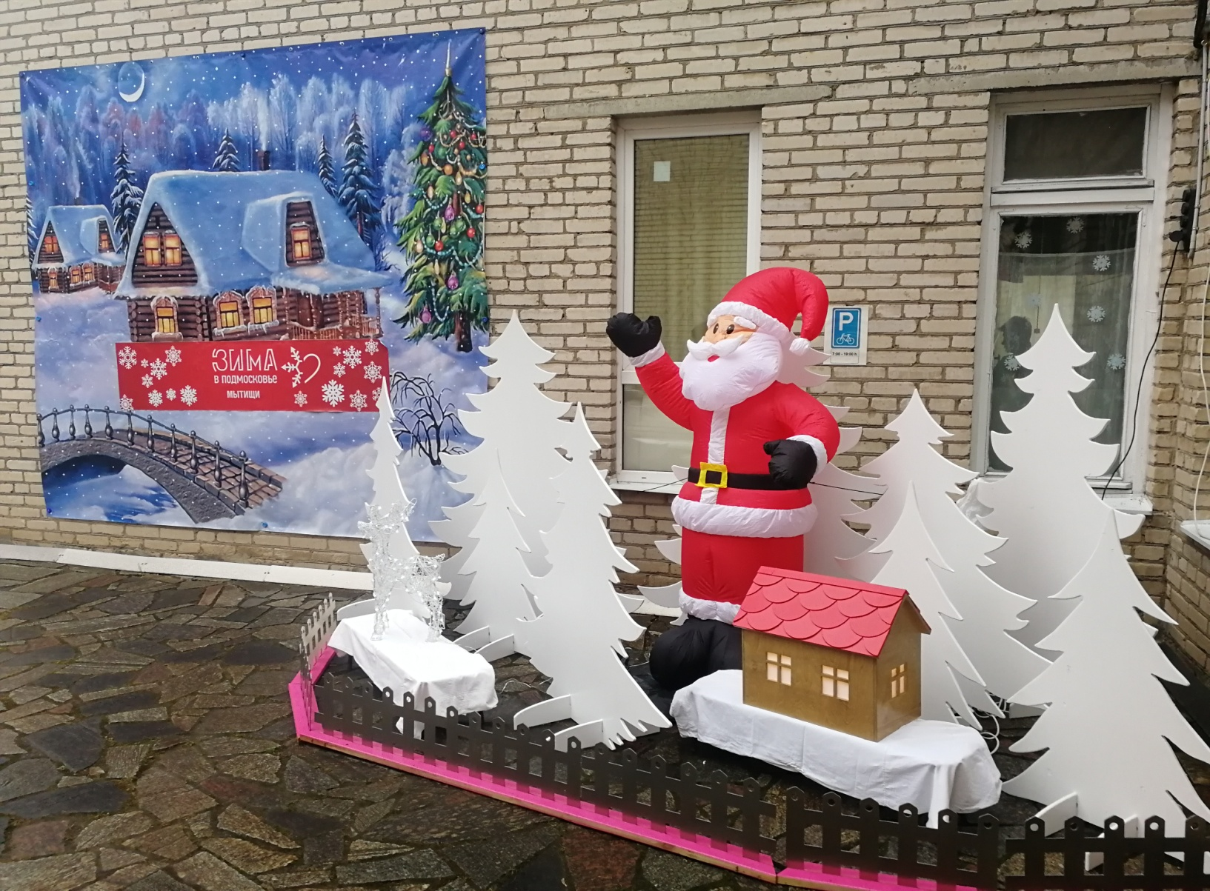

Slide 3
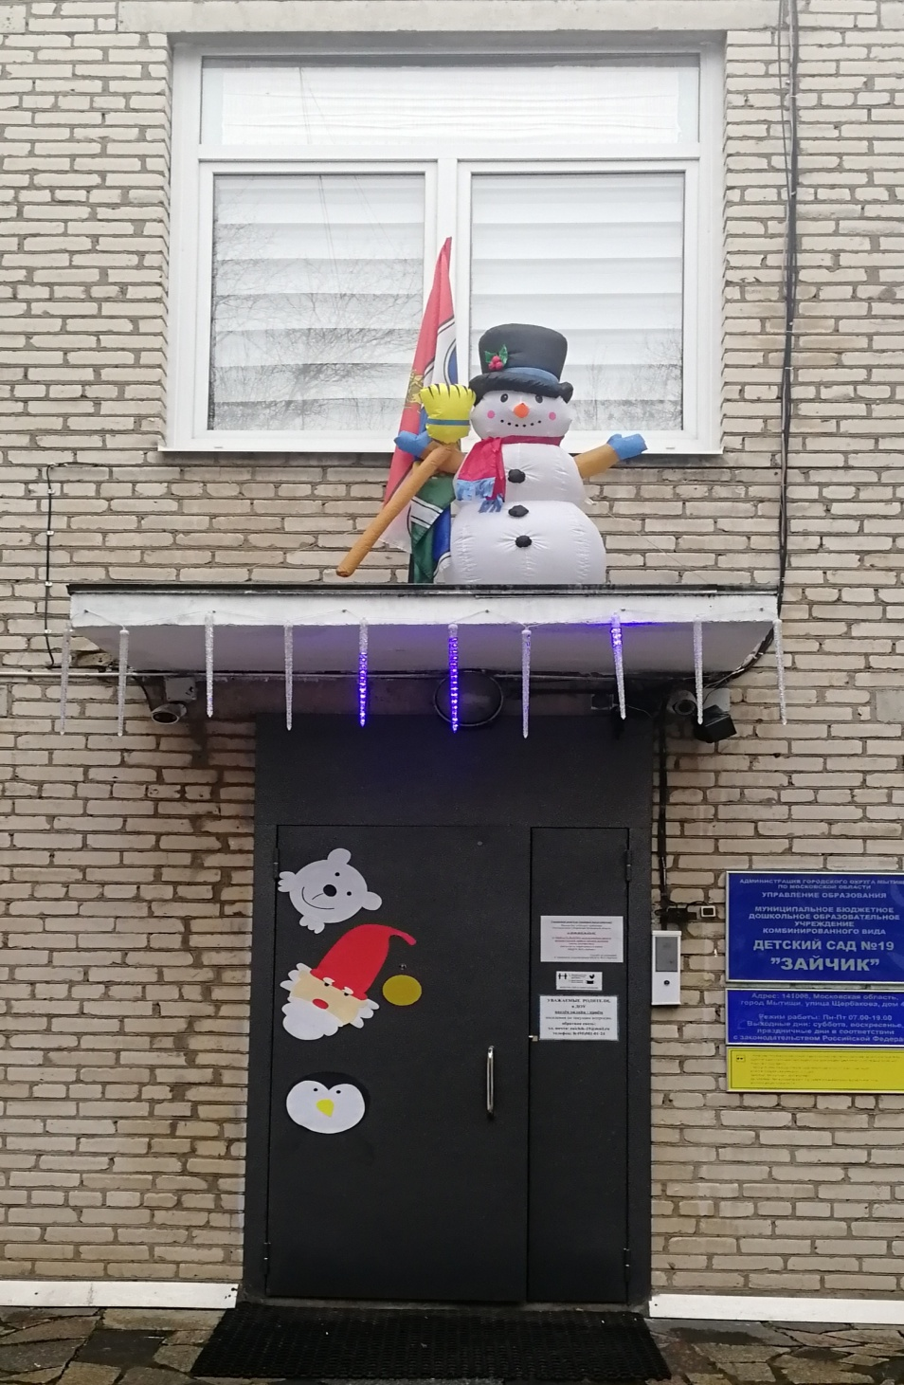

Slide 4
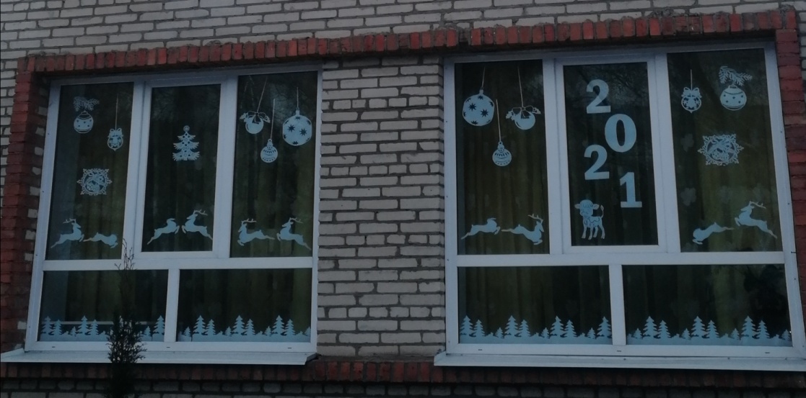
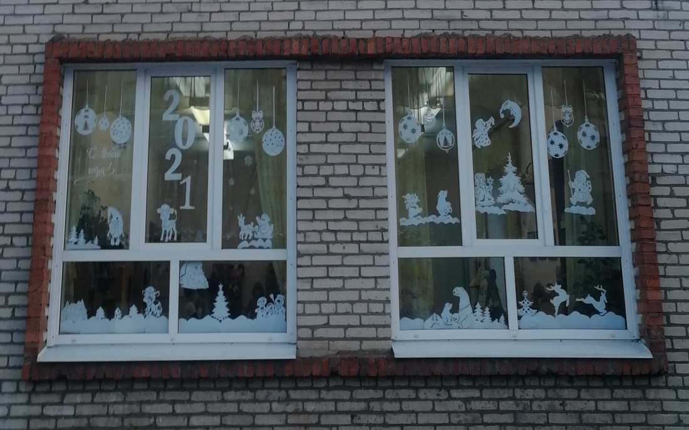
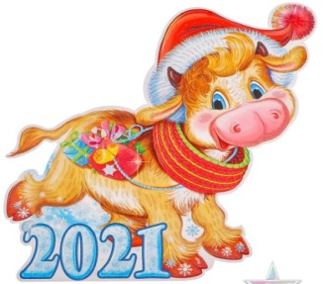

Slide 5
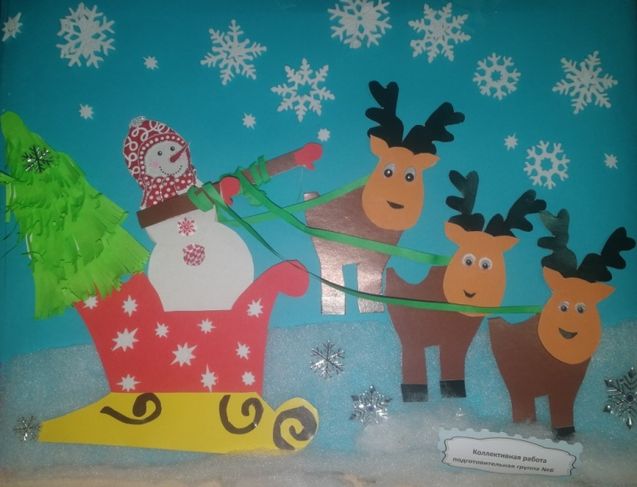
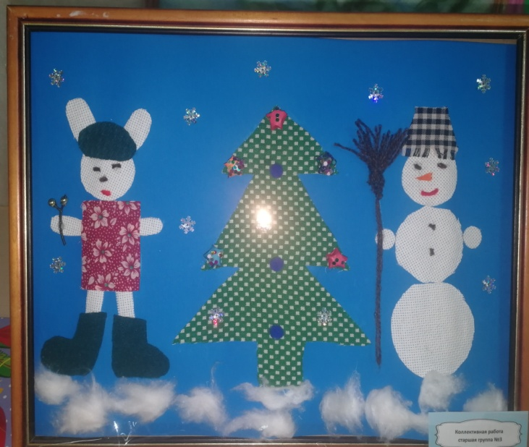
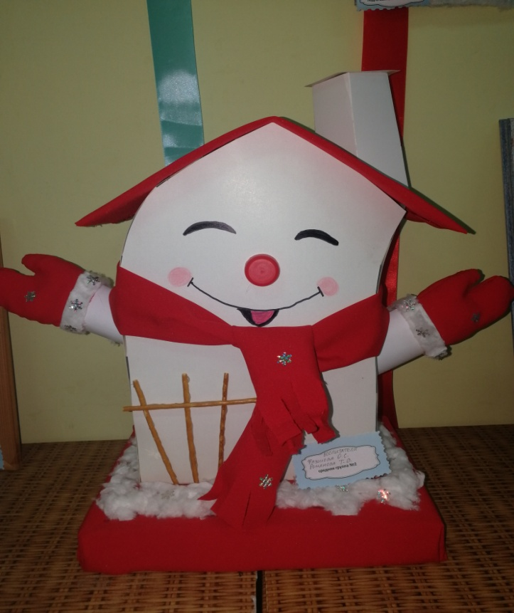

Slide 6
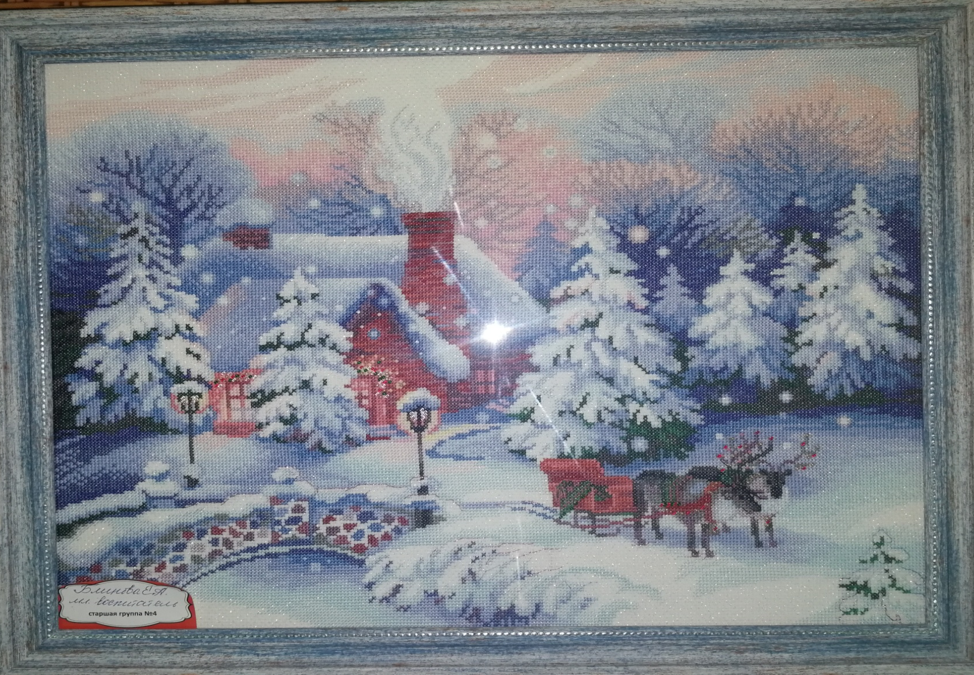

Slide 7
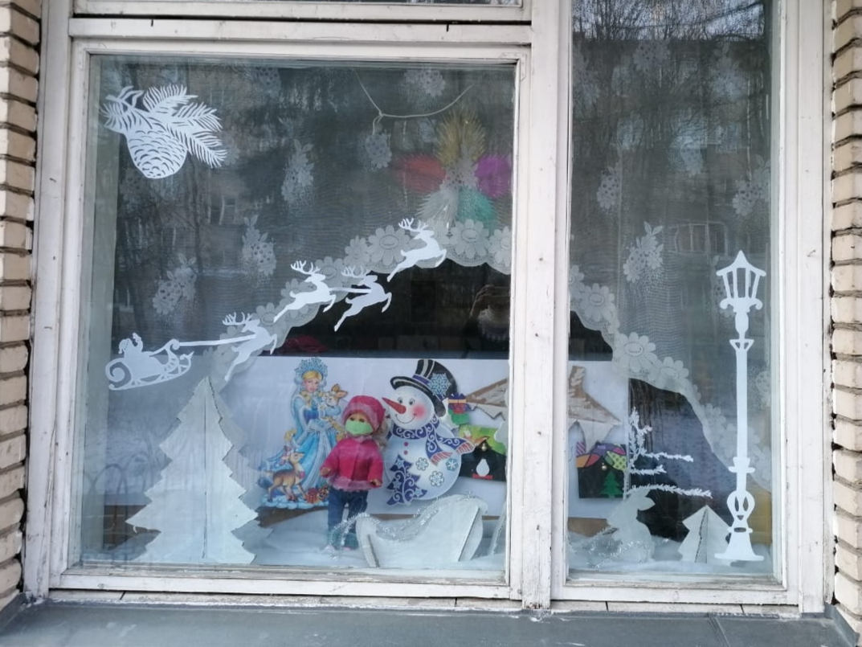
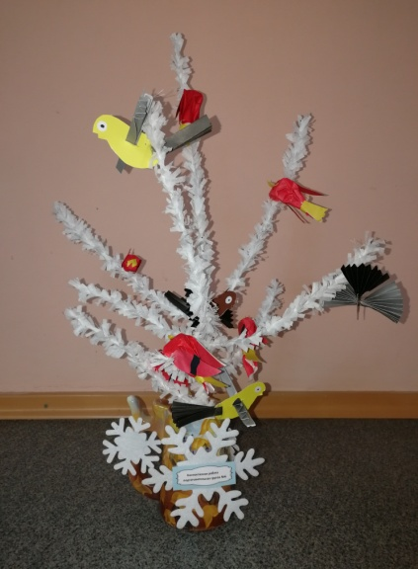

Slide 8
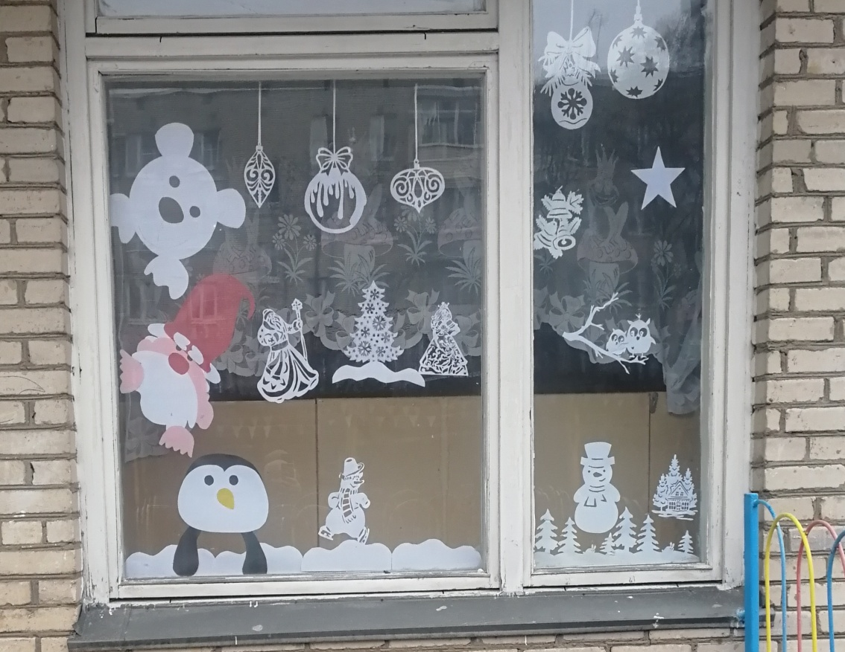

Slide 9
Елка наряжается- праздник приближается. Новый год у ворот, ребятишек Елка ждет!

